Slide 1
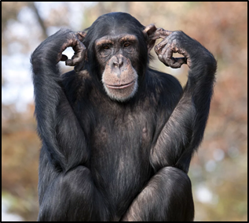
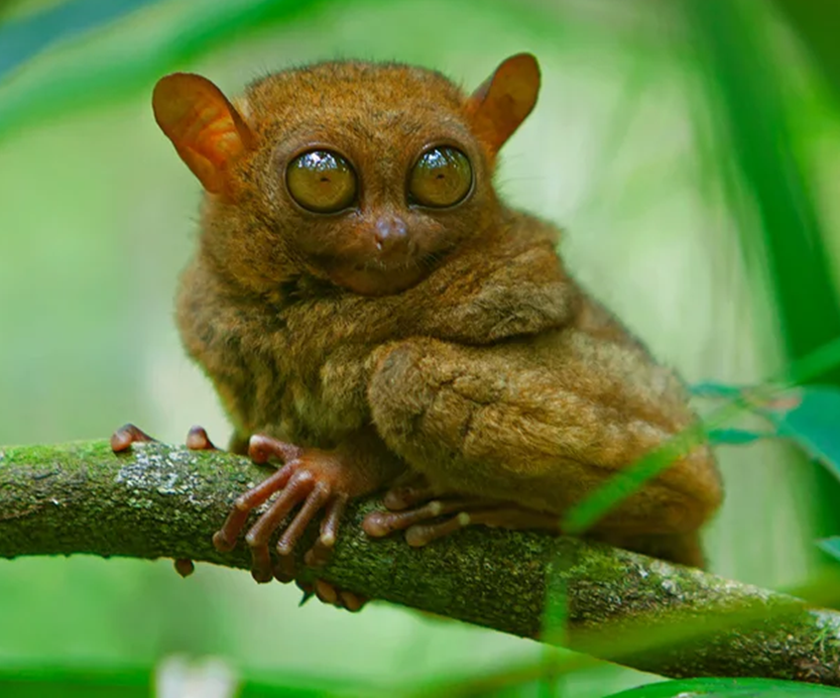
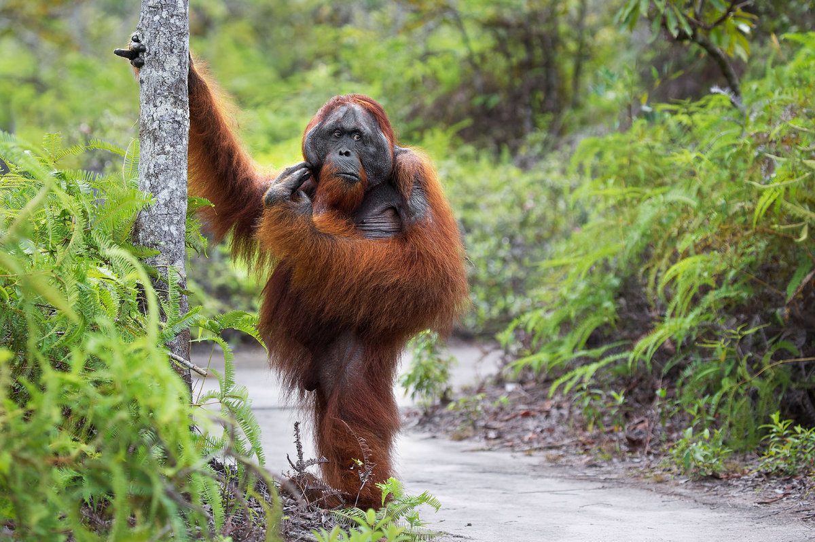
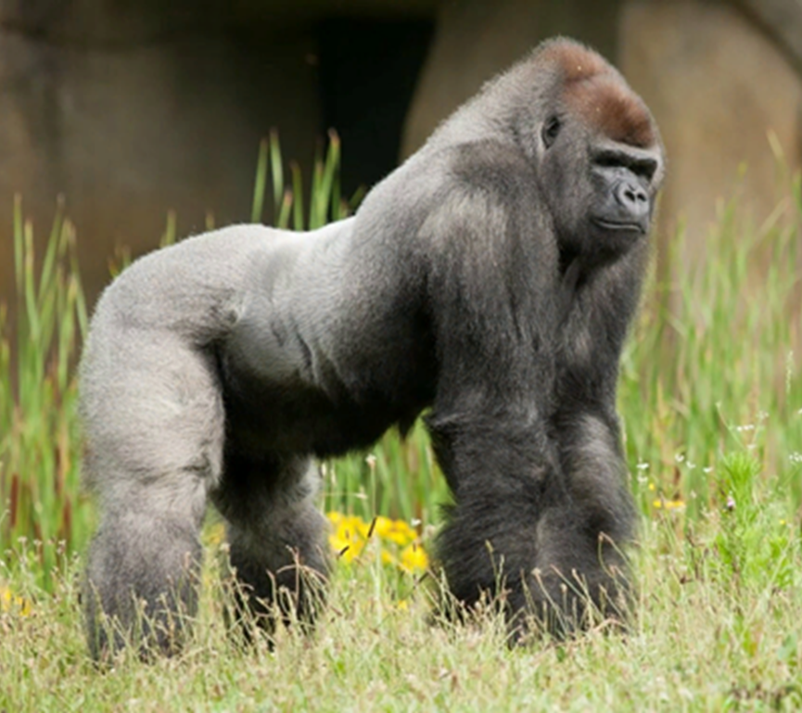
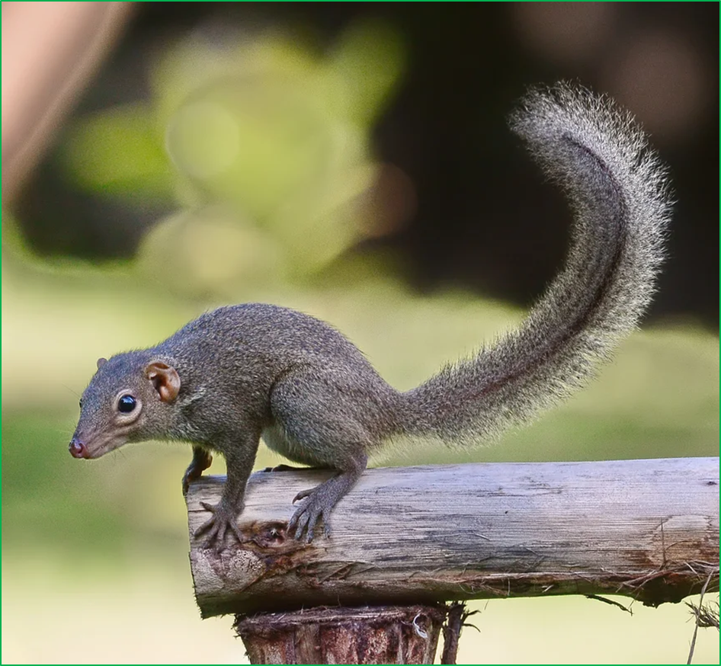
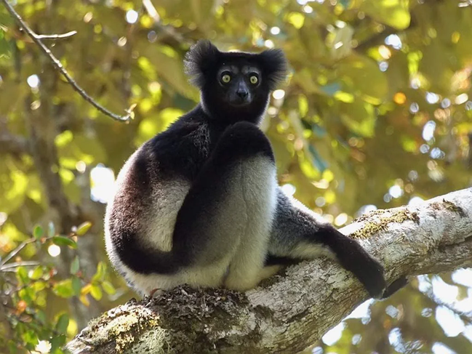
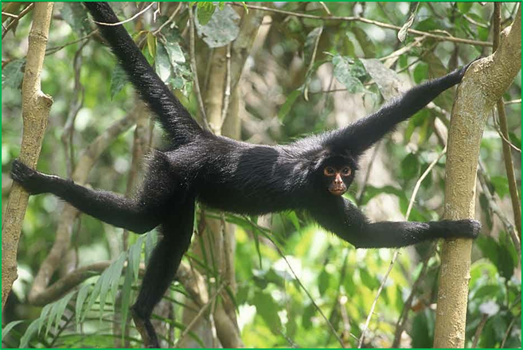
Класс Млекопитающие.
Отряд Приматы
Автор презентации : Попова Л.А.
педагог дополнительного образования

Slide 2
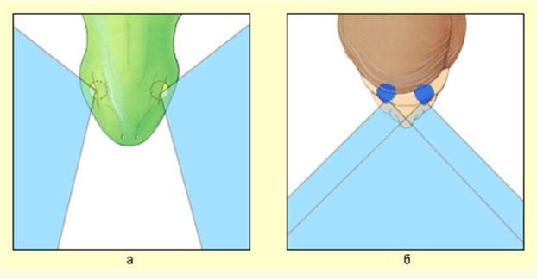
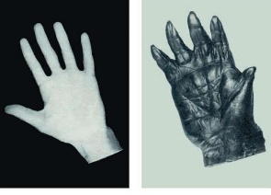
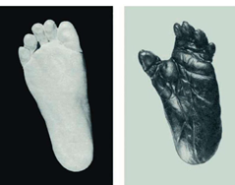
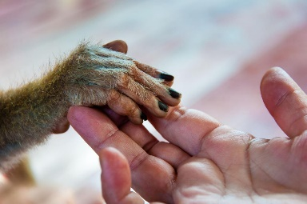
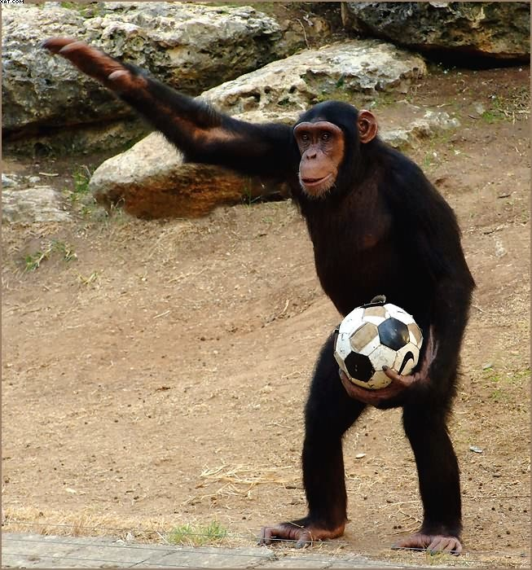
Приматы наиболее прогрессивная группа плацентарных млекопитающих. Они отличаются от других млекопитающих комплексом характерных особенностей:
1 имеют бинокулярное зрение т.е. способность создавать объемное видение предмета слиянием изображений обоих глаз в одно целое;
2 высокую степень развития головного мозга;
3 большой палец противопоставлен остальным четырём
(как у человека);
4 ногтевые пластины на всех пальцах (как у человека);
5 разделение функций передних конечностей – рук и
задних конечностей – ног.
А. монокулярное зрение
Б. бинокулярное зрение

Slide 3
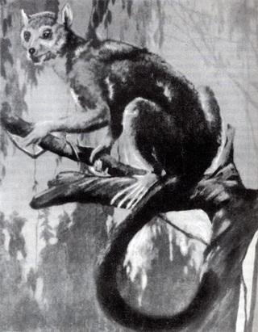
Приматы произошли от древних насекомоядных .
Это рисунок раннего примата, из группы животных, уже обособившихся от насекомоядных.
Небольшое животное, называемое нотарктус (Notharctus). Считается дальним предком человека.
Нотарктус обитал в лесных областях вблизи тропиков,
питался молодыми листьями и плодами.
Бегал и перепрыгивал с одной ветки на другую
с помощью гибких конечностей.
На каждой было по пять примитивных пальцев.
Происхождение приматов, их эволюционный путь
связан с Азией, Южной Европой и Северной Америкой.
Более менее точное время появления приматов учёные
указать не могут. Однако, приблизительное время появления приматов - 65 -116 миллионов лет назад.
.
Нотарктус (Notharctus)

Slide 4
Классификация приматов
Отряд Приматы
Подотряд Низшие приматы
Подотряд Высшие приматы
Руконожковые
Тупайевые
Индриевые
Лемуровые
Галаговые
Лориевые
Карликовые лемуры
Долгопятовые

Slide 5
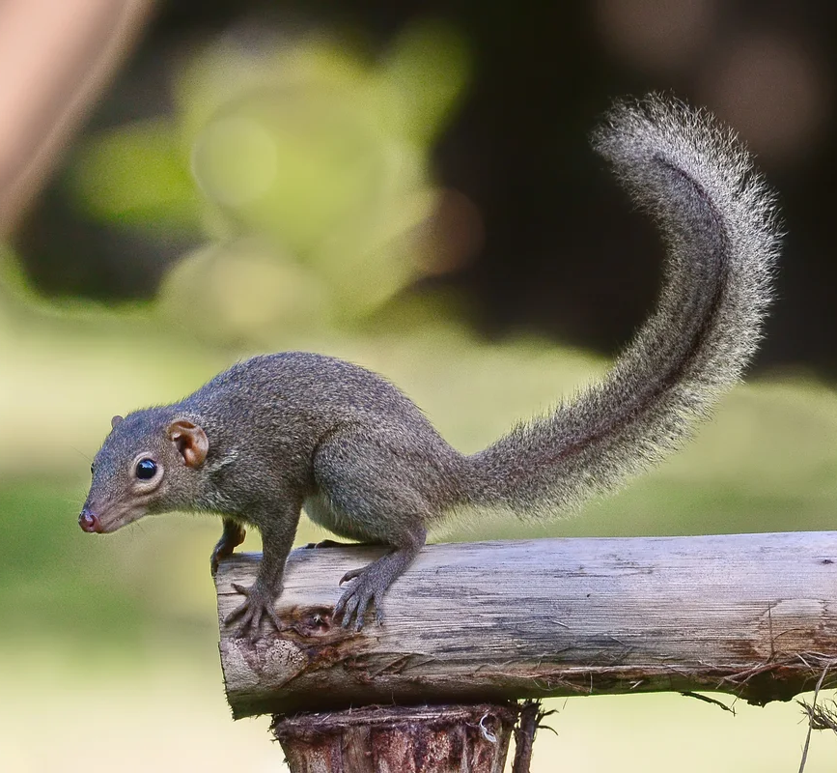
Подотряд низшие приматы
Тупайя, небольшой зверек, длина тела в среднем 19,5 см, хвоста — 16,5; вес - около 140г.
Все конечности пятипалые, вооружены длинными острыми когтями. Подвижность большого пальца ограничена, ногтевых пластин нет, это отличает тупай от остальных представителей приматов.Глаза большие, расположены по бокам головы, мозг примитивный без извилин и борозд.

Slide 6
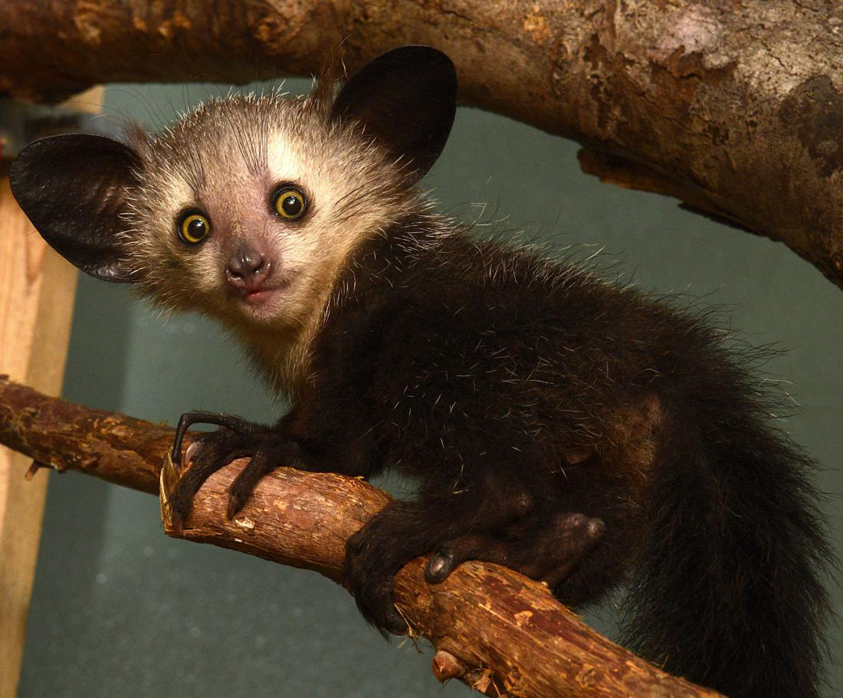

Индри достигают величины от 64 до 90 см, хвост, в отличие от всех других лемуров, очень короткий и насчитывает лишь от 4 до 5 см. Масса индри составляет от 6,5 до 9,5 кг. Задние лапы очень длинные, большие пальцы увеличенные и противопоставленные остальным пальцам. Шерсть очень густая с бело-серо-чёрным узором, который по своему виду может варьировать. Как и все лемуры обитает на Мадагаскаре.
Руконожка ай-ай. Названа руконожкой потому, что задние конечности благодаря длинному противопоставленному пальцу, напоминают руки. Название ай-ай пошло от криков, которые они произносят в ночи, тревожа местное население. Из-за неконтролируемой вырубки леса, численность ай-ай сведена к минимуму. Вид занесён в Международную Красную книгу.

Slide 7
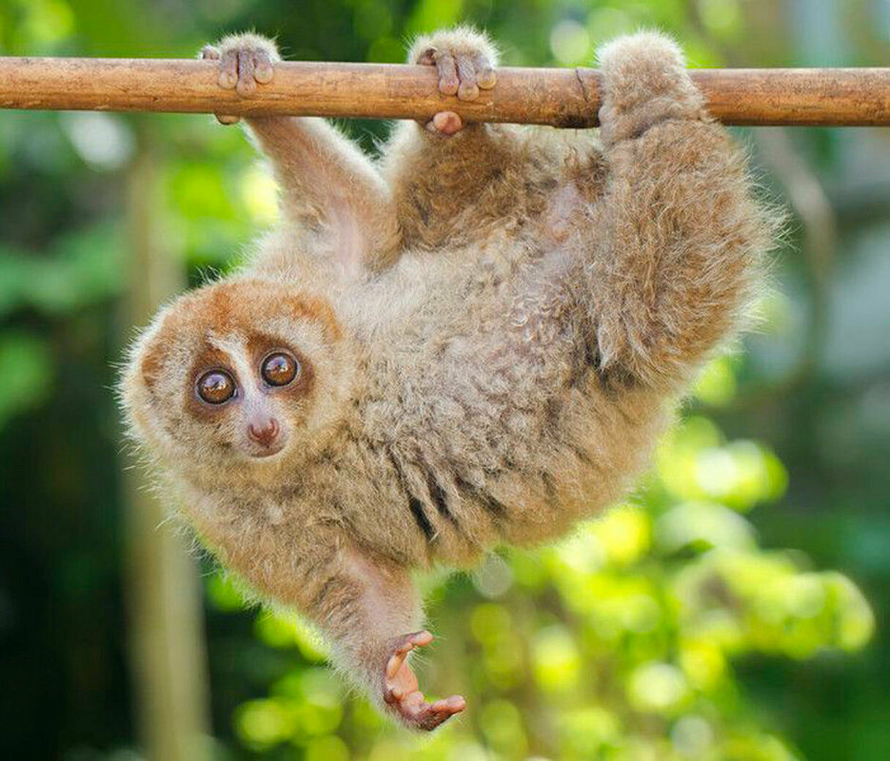
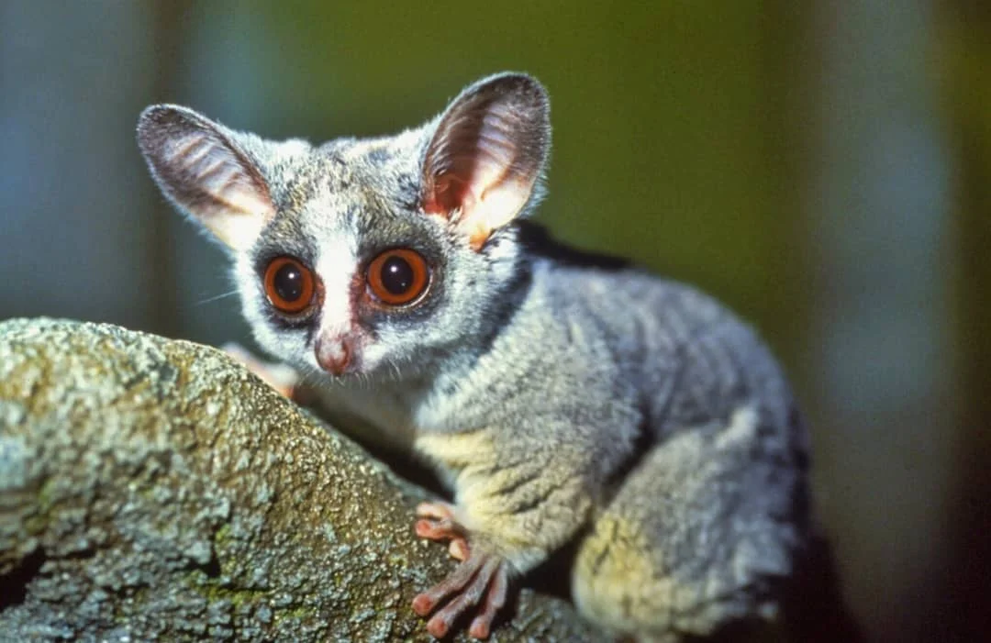
Лори - длина взрослых особей может достигать 18—21 см. Распространен в Юго-восточной Азии — во вторичных лесах Вьетнама, Лаоса и Камбоджи. Ведет древесный образ жизни. Одиночки, имеют индивидуальные участки. Едят фрукты, цветы, нектар, насекомых, и даже ядовитых насекомых, любят яйца птиц, камедь.
Галаго — род приматов семейства галаговых. самые многочисленные приматы в Африке; водятся практически в каждом крупном лесном массиве на континенте. Также живут в саваннах, на опушках леса, в зарослях кустарника у крупных рек. Анатомия и образ жизни схожи с лориевыми, однако, галаго значительно быстрее и обычно охотятся, преследуя добычу.

Slide 8
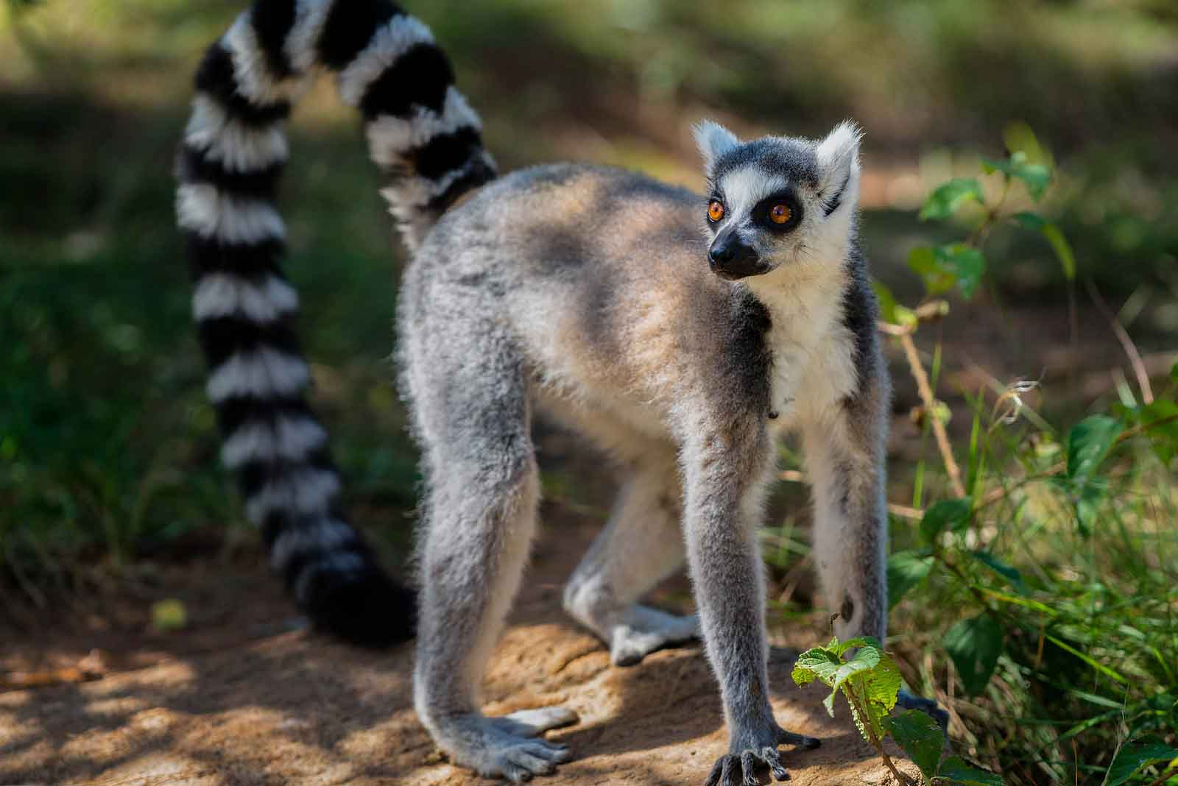
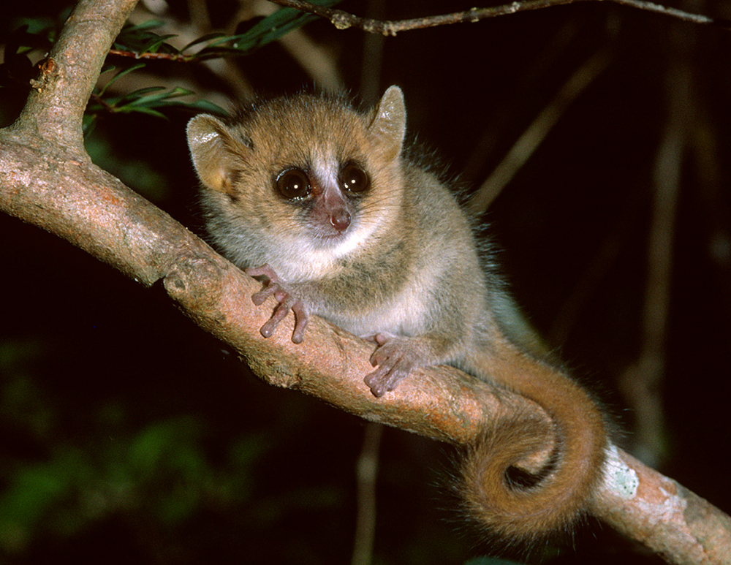
Мышиный лемур самый маленький из семейства карликовые лемуры.
И один из самых маленьких приматов, главный конкурент за это звание — карликовая игрунка. Вес около 50 граммов, длина тела около 20 сантиметров, из них 10 приходится на хвост. Обитают в тропических лесах.
Лемур катта –семейство настоящие лемуры. Стройные животные, размером с кошку. Длина тела составляет от 38 до 45 см, а чёрно-белый полосатый хвост длиной от 55 до 62 см. Вес кошачьих лемуров может достигать 3,5 кг.
Мышиный лемур микроцебус

Slide 9
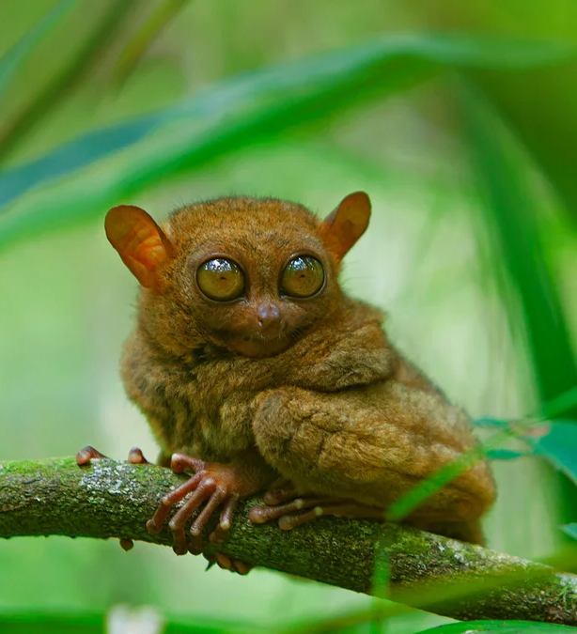
Долгопят длина тела- 10 см, хвост, лишённый волос, длиннее тела. Средний вес самцов — около 134 г, самок — около 117 г.
Голова крупная, округлая, способна поворачиваться почти на 360°. Чрезвычайно крупные глаза, приспособленные для ночного образа жизни.
Подвижные уши, хороший слух. Задние конечности особо развиты и имеют удлинённые лодыжки.
Долгопят способен совершать с места прыжки на расстояние нескольких метров.
Пальцы длинные, заканчивающиеся плоскими подушечками. Мех густой, шелковистый, от серого до тёмно-коричневого цвета.
Питается насекомыми Живёт на ветвях деревьев, кустарника, в бамбуковых зарослях.

Slide 10
Классификация приматов
Отряд Приматы
Подотряд Низшие приматы
Подотряд Высшие приматы
Надсемейство
человекоподобные
Руконожковые
Тупайевые
Надсемейство
широконосые
Семейство
человек
Индриевые
семейство
человекообразные
Лемуровые
Надсемейство
узконосые
(собакоподобные)
Галаговые
Лориевые
Игрунки
Гиббон
Ревуны
Карликовые лемуры
Паукообразные
Горилла
Долгопятовые
Мандрилы
Макаки
Орангутан
Павианы
Мартышки
Шимпанзе

Slide 11
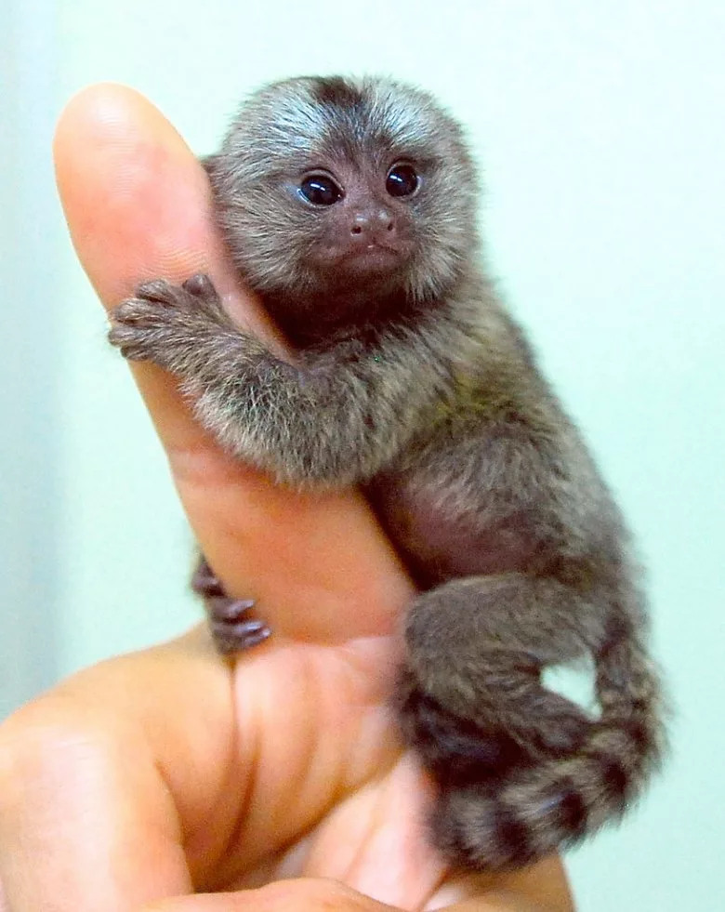
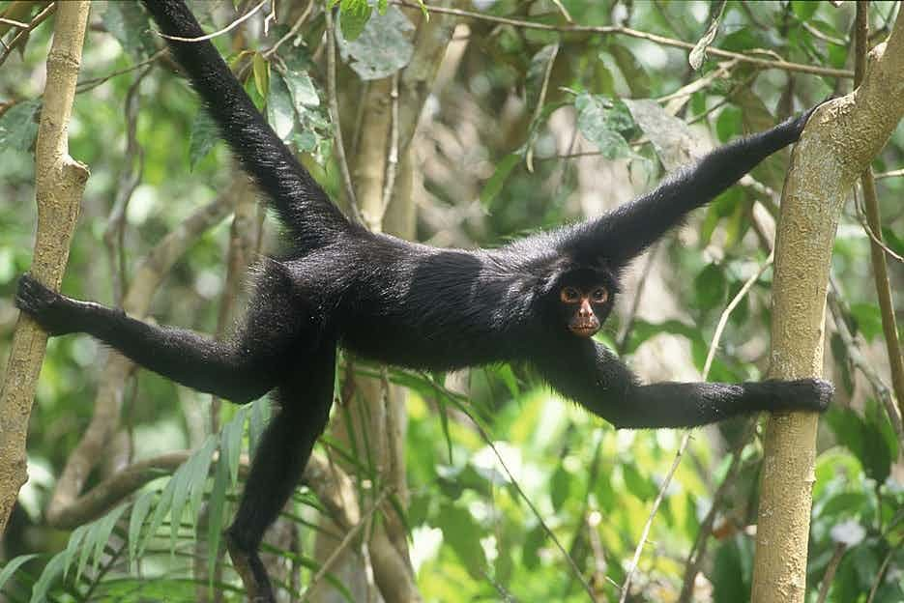
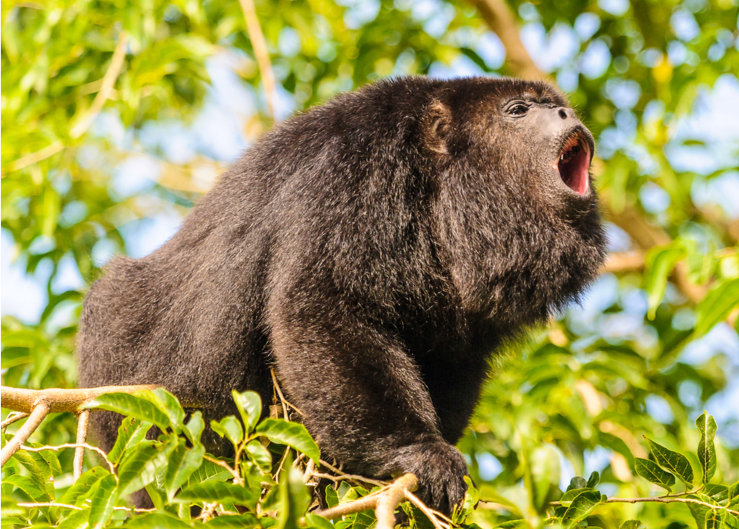
Надсемейство широконосые обезьяны у них хрящевая носовая перегородка широкая и ноздри направлены вперёд. Обитают в Южной и Центральной Америке.
Паукообразные обезьяны
Перуанская коата
Ревуны
Игрунки
Мелкие и средние обезьяны, часто с хватательными хвостами. Наиболее примитивное семейство ингрунковые, у них ещё когтеобразные ногти, большой палец не противопоставляется другим, хвост беличий, не хватательный.
Паукообразные обезьяны коаты имеют длиннейшие руки и ноги и цепких хватательный хвост.
Ревуны по утрам оглашают окрестные леса устрашающим громкоголосым хором. На нижней стороне хвоста у них нет волос и развивается папиллярный узор, как на ладонях и подошвах.

Slide 12
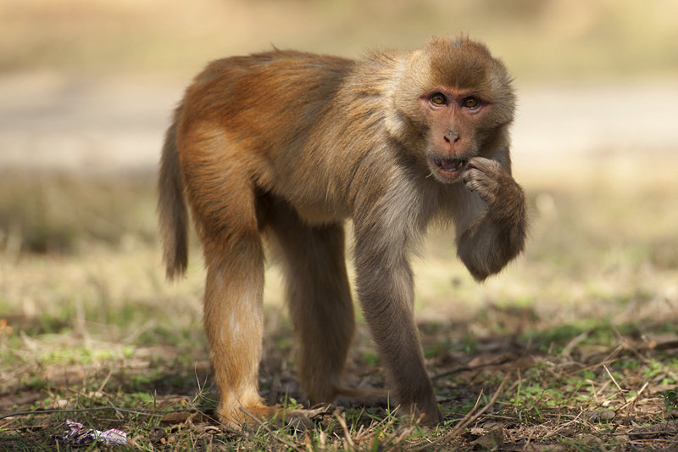
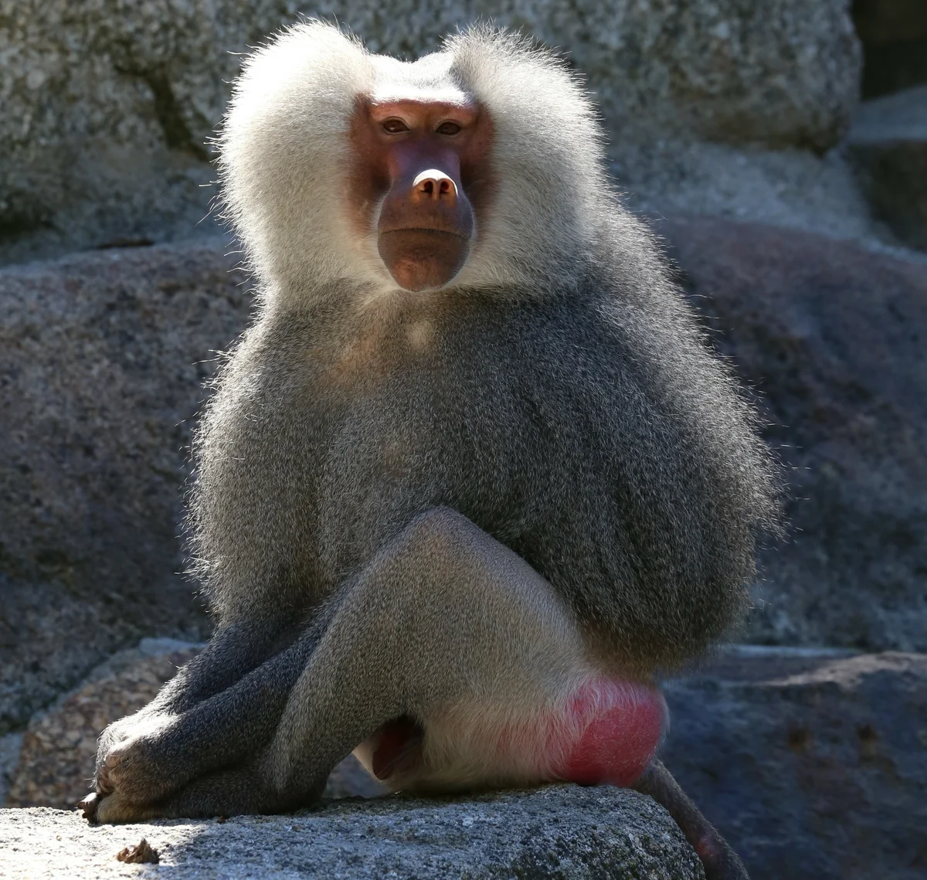
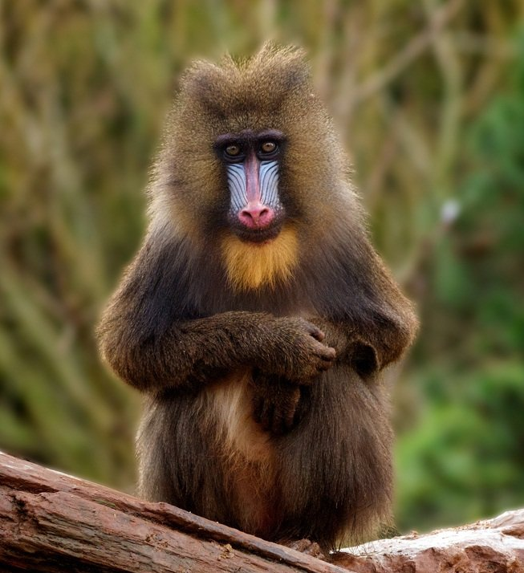
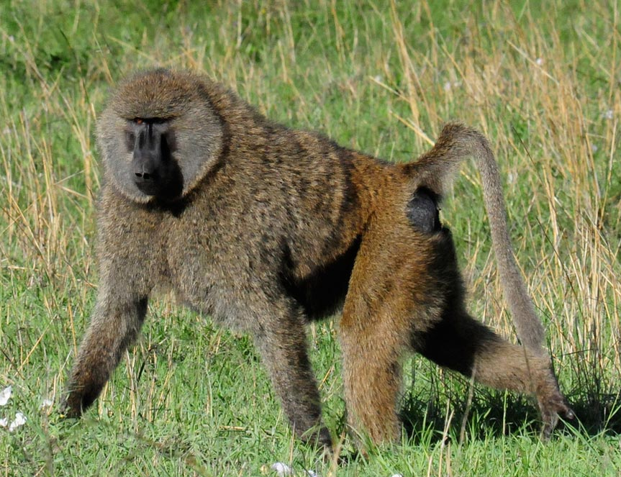
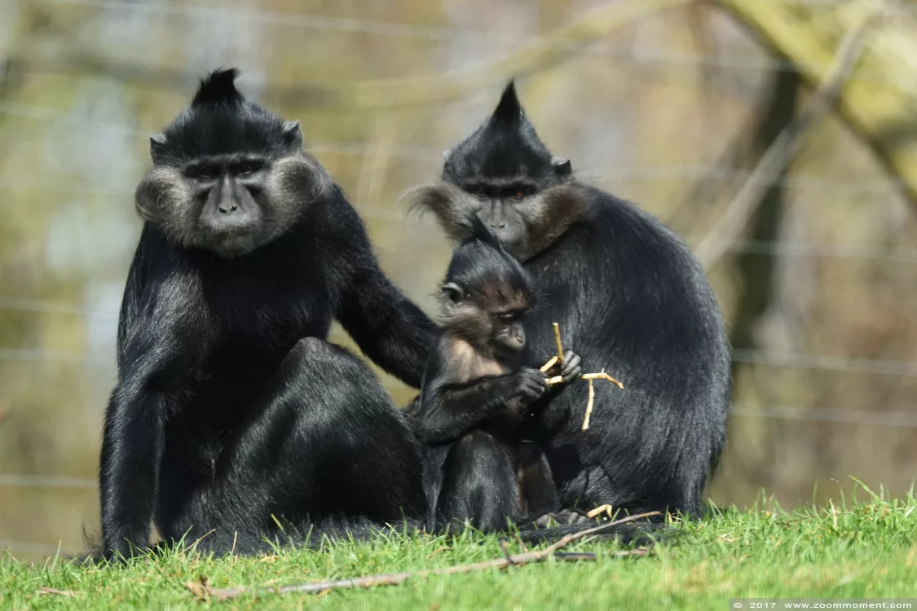
Надсемейство узконосые или собакоподобные.
Лицевой отдел черепа у них выступает вперед, хвост длинный или короткий, но никогда не бывает хватательным. Обычно есть защёчные мешки и седалищные мозоли. В Африке обитают мартышки, павианы, в Азии – азиатские макаки и тонкотелы. В отличие от широконосых обезъян они не строго древесные и часто спускаются на землю
Сем. Мартышковые
Макака-резус
Сем. Павианы
Мандрил Африка
Сем. Павианы
Анубис Африка
Сем. Мартышковые
Мангобеи Западная Африка
Сем. Павианы
Гамадрил Африка
Хорошо известна макака-резус – подопытное животное медицины, а также западноафриканские мангобеи – носители вируса СПИД-2. Более крупные (до 25 кг) наземные павианы из Африки – гамадрилы, мандрилы, анубисы.

Slide 13
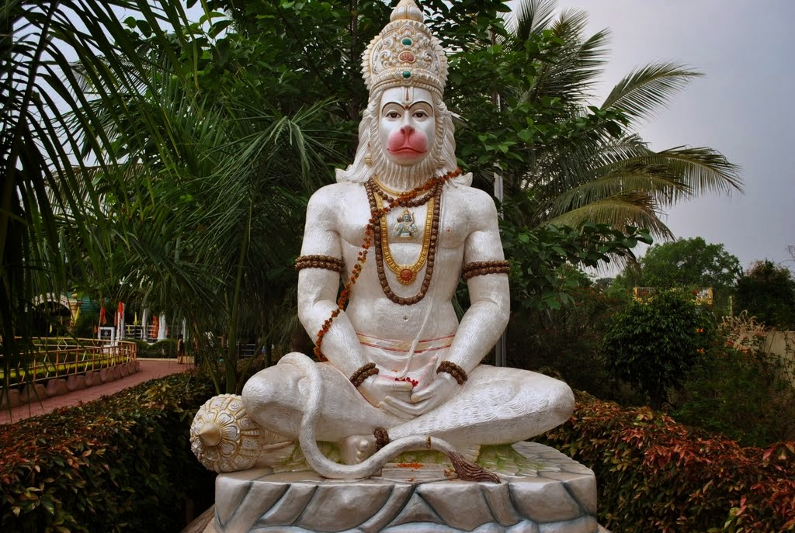
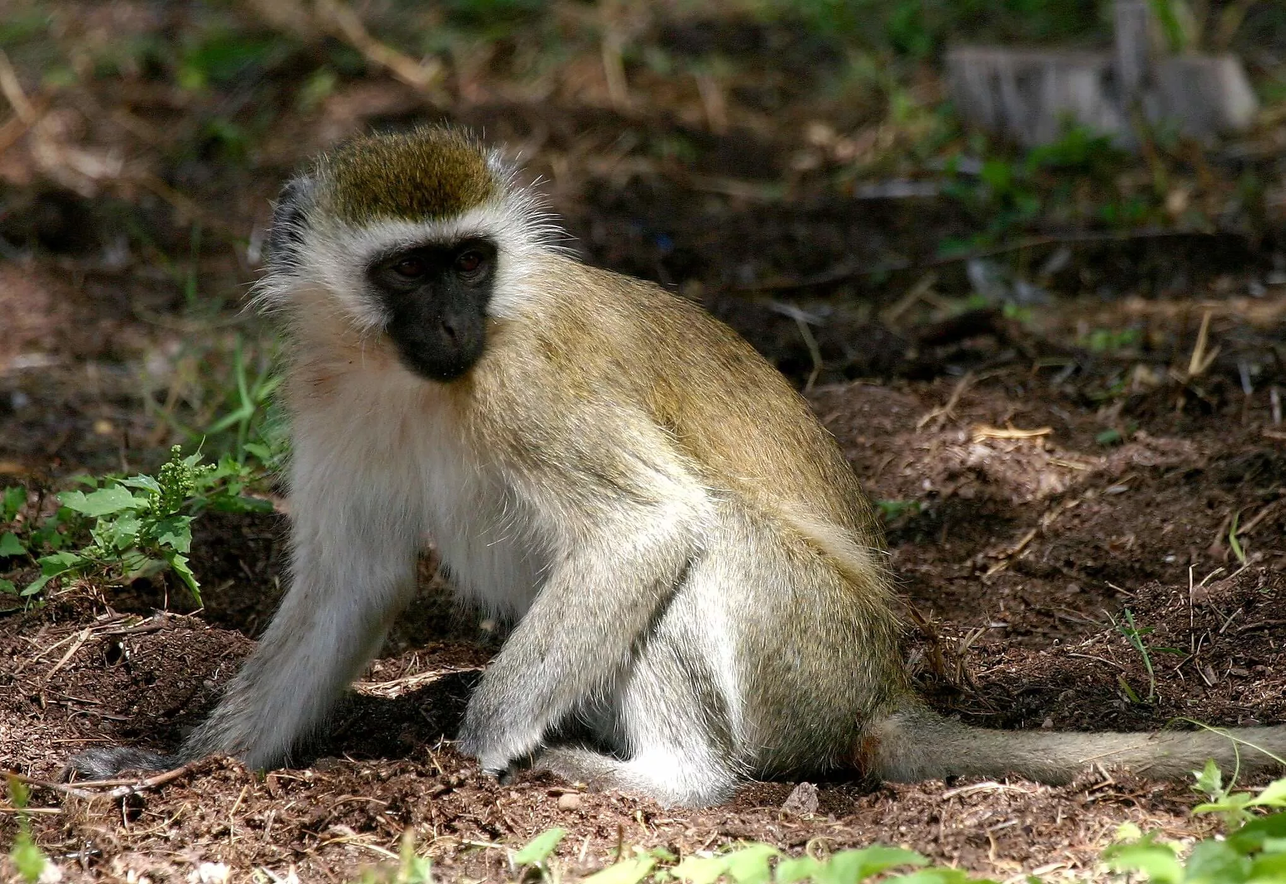
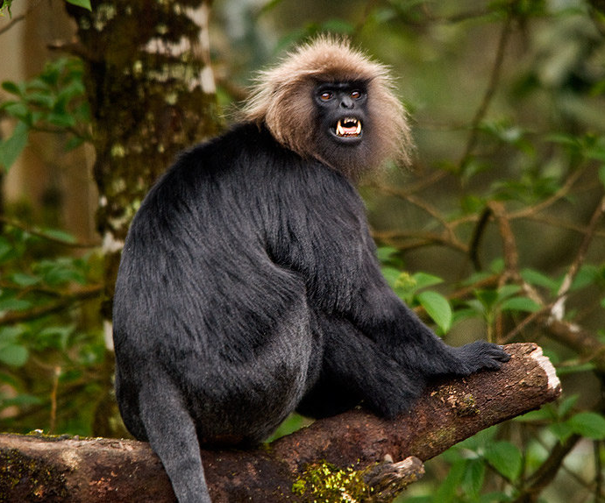
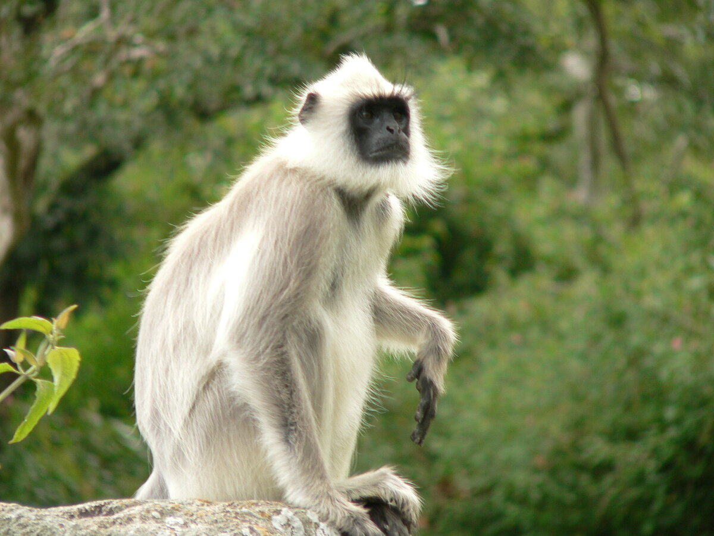
Надсемейство узконосые обезьяны
По всей Африке распространен род мартышек (23вида). Самая известная – зеленая мартышка. В Азии распространены тонкотелы, или лангуры.
Один из видов – гульман, в Индии почитается священным, как воплощение царя обезьян, героя «Рамаяны» Ханумана
Хануман
Сем. Мартышковые
Зеленая мартышка. Африка
Сем. Мартышковые
Лангур Нилгири, Индия
Сем. Мартышковые
Серый лангур, гульман –Хануман,
Индия

Slide 14
Семейство человекообразные обезьяны
Высшие человекообразные
Низшие
человекообразные
Горилла
Шимпанзе
Гиббон
Орангутанг

Slide 15
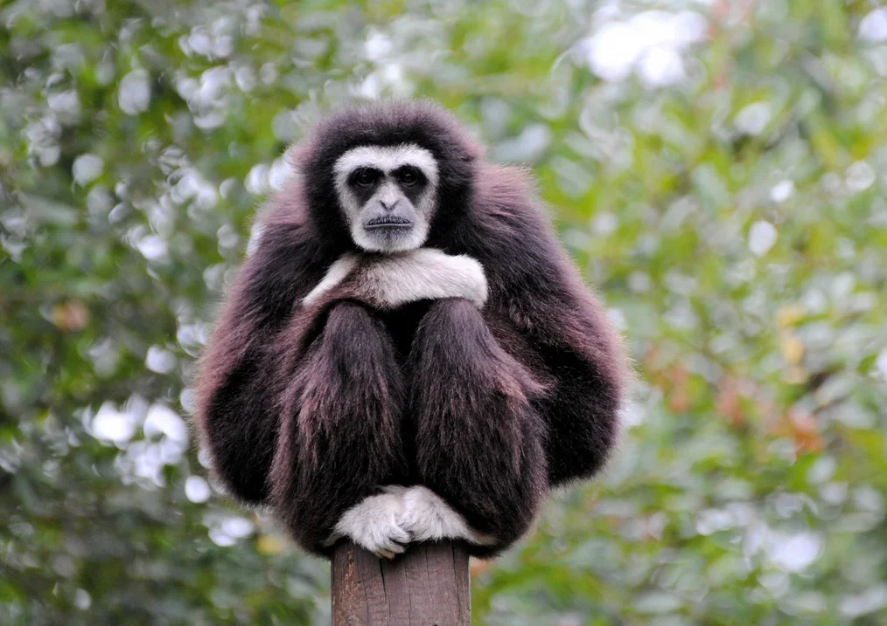
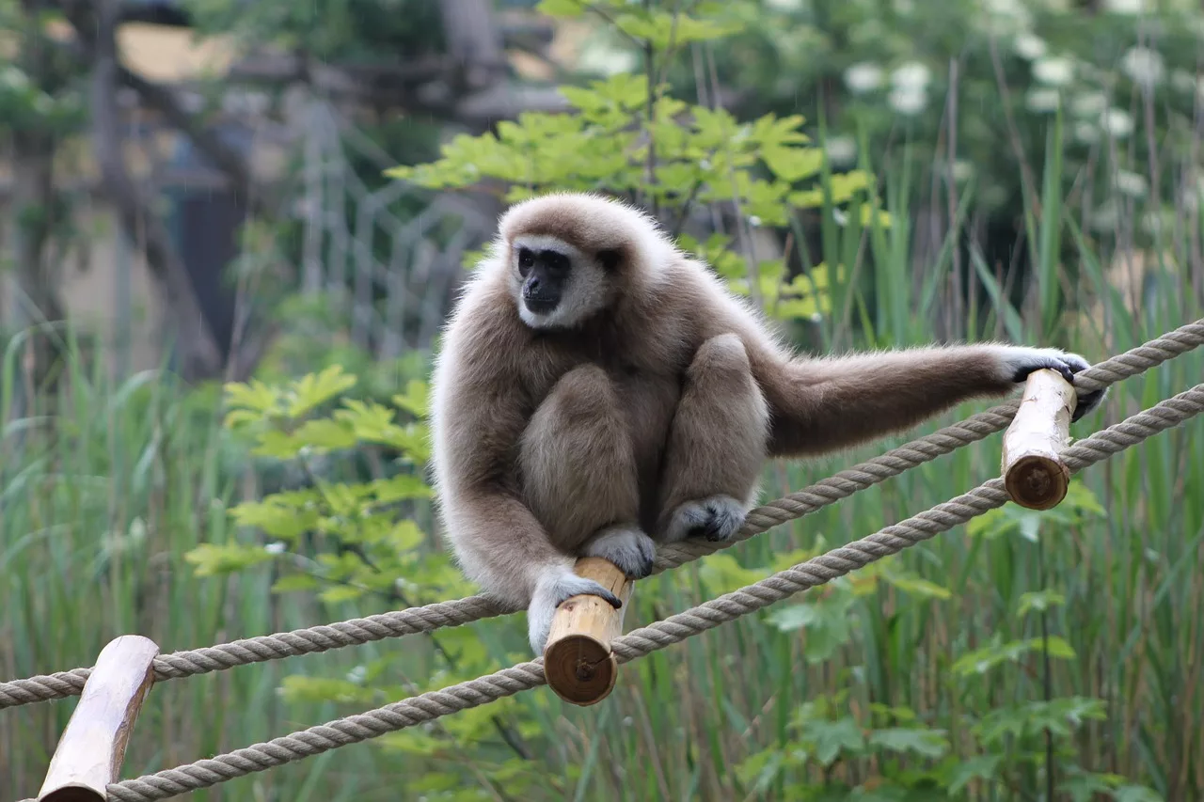
Надсемейство человекоподобных объединяет два семейства - человек и человекообразные обезьяны. У обезьян этого семейства мозг крупный (600г.), нет хвоста, защечных мешков и седалищных мозолей. У них те же группы крови что и у человека и анатомическое строение за немногими исключениями человеческое. Строго говоря у человека головной мозг на 500 г. больше и таз с «задними» конечностями приспособлен к прямохождению. Других кардинальных отличий нет.
Белорукий гиббон
Длиннорукий гиббон
Низшие человекообразные – гиббоны из лесов Юго-Восточной Азии невелики - 8 кг. и
относительно недавно потеряли хвосты, и сохранили седалищные мозоли.

Slide 16
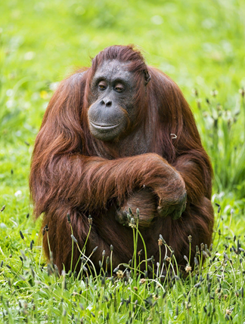
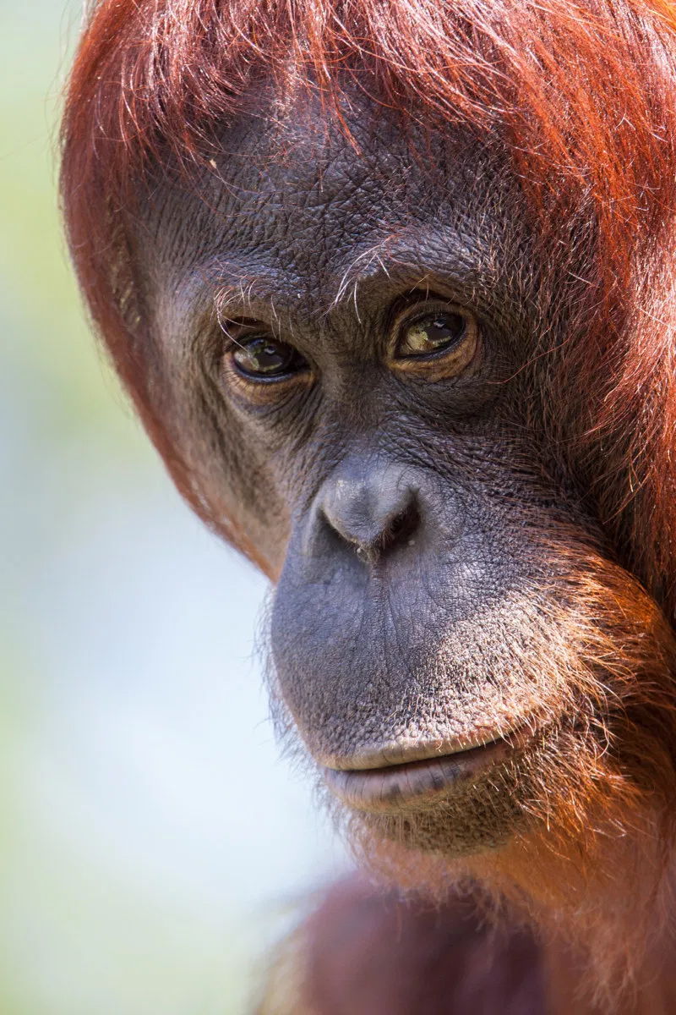
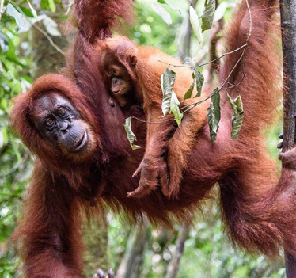
Орангутанг – в переводе с малайского— «лесной человек», Из человекоподобных наиболее далеко от человека отстоит азиатский орангутанг (масса самцов 189 кг). Орангутанги крайне редко
спускаются на землю, живут на деревьях, питаются листьями, молодыми побегами. Ранее орангутанги
обитали по всей Юго-Восточной Азии, а в наши дни остались только
на островах Борнео и Суматре. По некоторым данным, орангутанг считается
самым умным животным после человека.

Slide 17
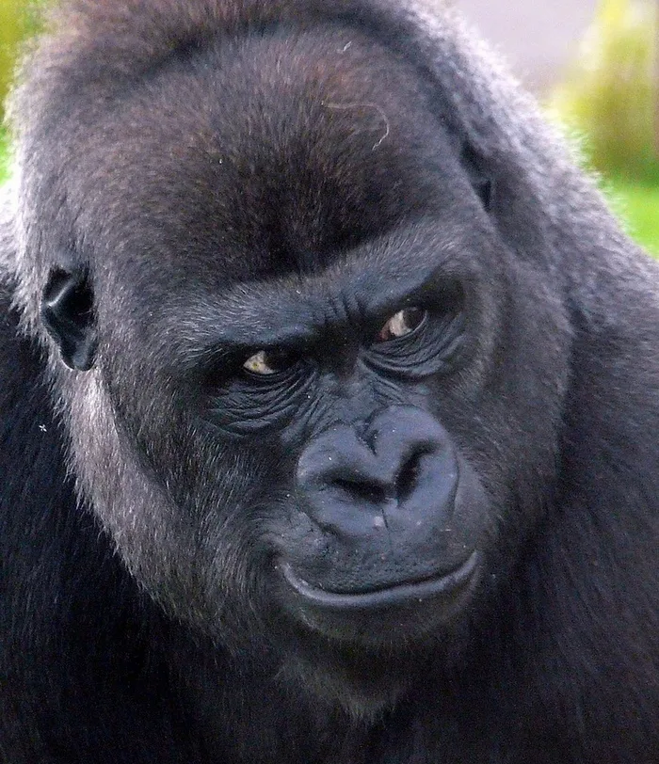
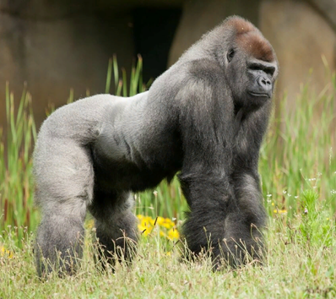
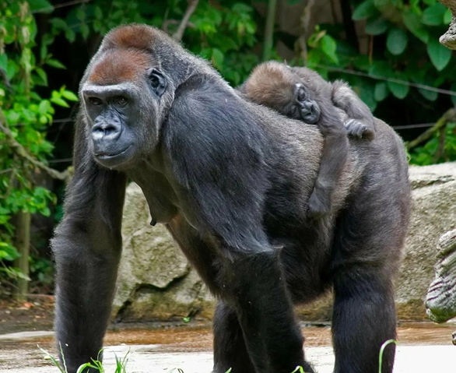
Горилла В Экваториальной Африке живут наиболее близкие к человеку горилла и шимпанзе Гориллы строгие вегетарианцы достаточно миролюбивы. Рост самцов почти 2 м, вес до 250 кг. Учёные, изучающие горилл в природе, выявили у них по меньшей мере 16 различных звуковых сигналов.
В Стенфордском университете проводился проект «Коко», в ходе которого самку гориллы удалось научить многим словам амслена (язык глухих в Америке). Горилла оказалась способна довольно адекватно общаться с человеком.

Slide 18
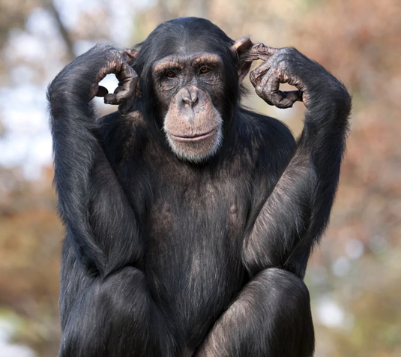
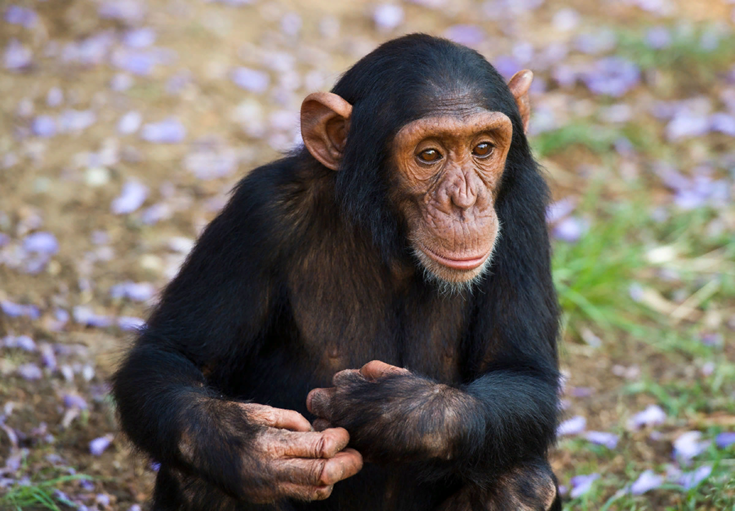
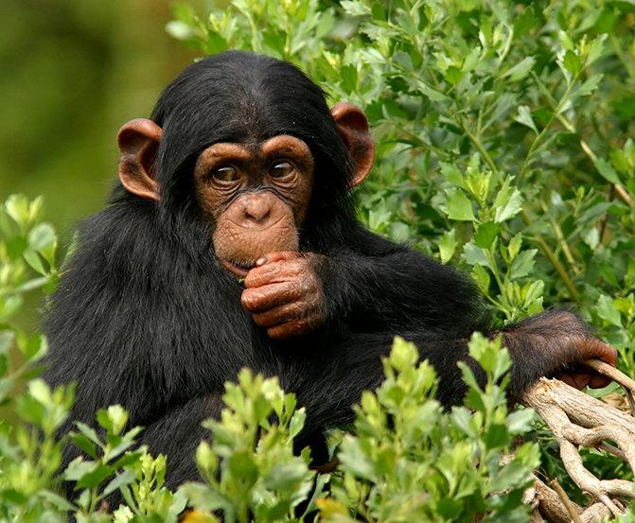
Шимпанзе. В роде шимпанзе два вида: более крупный обыкновенный шимпанзе и карликовый – бонобо, оба вида обитают в Центральной Африке. Оба вида находятся под угрозой вымирания, включены в Красную книгу МСОП. Конвенция по сохранению мигрирующих видов диких животных в 2017 году выбрала обыкновенного шимпанзе для особой защиты.
Живут обычно в группах, из десяти или двенадцати особей. Выросшие шимпанзе покидают стаю, чтобы создать новую группу. Ночью прячутся высоко на деревьях, устраивая себе постель из веток и листьев. Взрослые особи самцов обычно вырастают до 150 сантиметров, а самки — до 130 сантиметров.

Slide 19
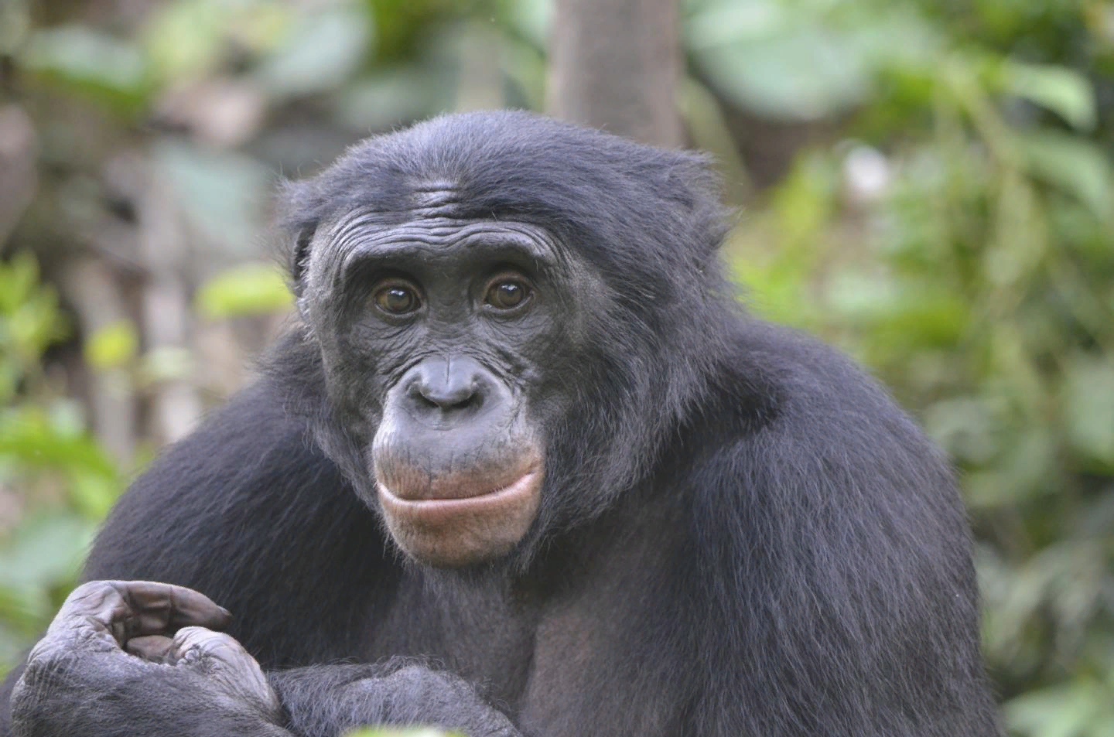
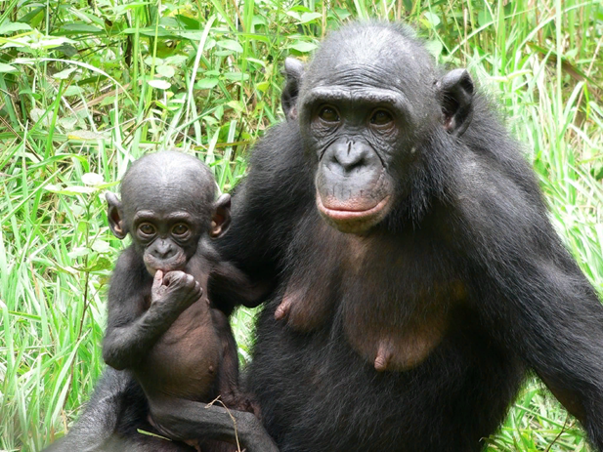
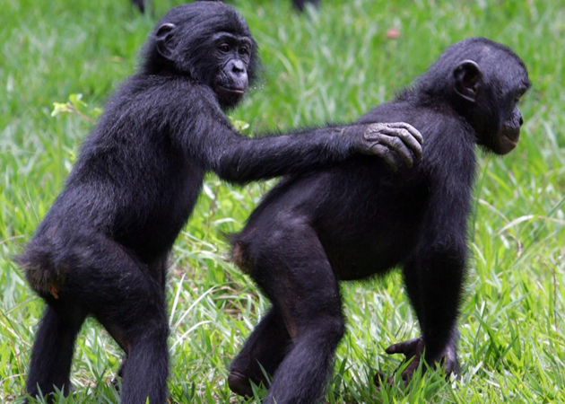
Бонобо – карликовый шимпанзе.
Несмотря на своё название, по размеру он не меньше шимпанзе обыкновенного, но уступает ему в плотности телосложения. Кожа бонобо — чёрная, а не розовая, как у обыкновенных шимпанзе. В отличие от обыкновенных шимпанзе у бонобо длинные ноги и узкие, покатые плечи,.
Голосовые сигналы карликовых шимпанзе — это резкие, высокие, лающие звуки.
У них красные губы на чёрной морде и небольшие уши, высокий лоб, длинные чёрные волосы, которые разделены на пробор посередине. О близком родстве с человеком говорит тот факт, что кровь бонобо (соответствующей группы) можно переливать человеку. Масса тела самцов — около 43 кг, самок — 33 кг
.

Slide 20
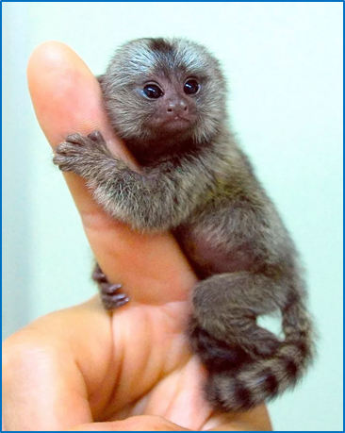

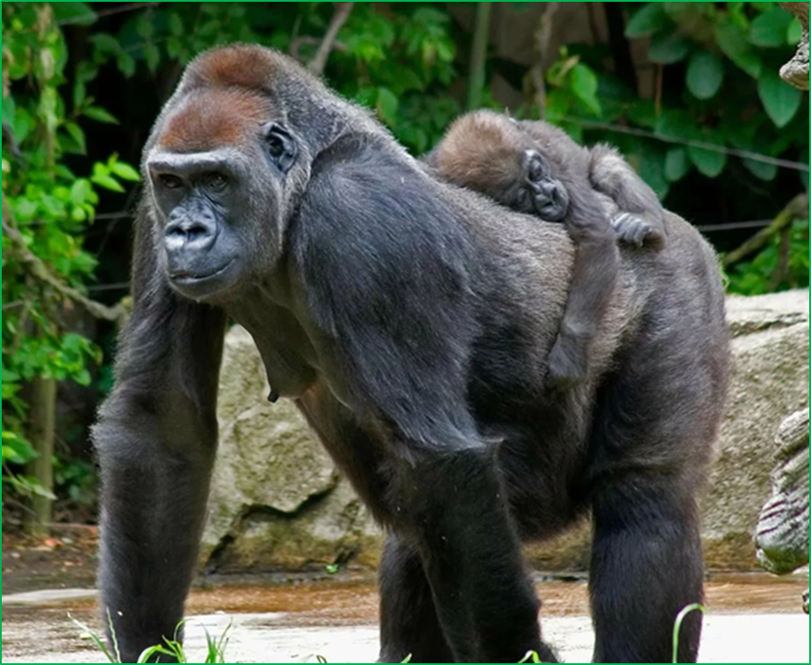

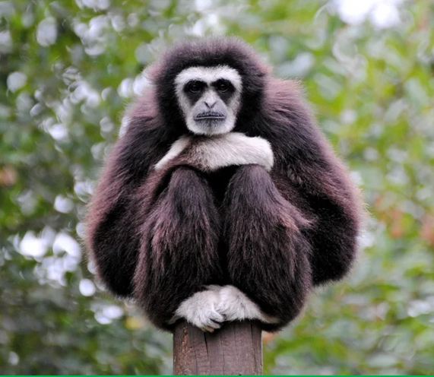

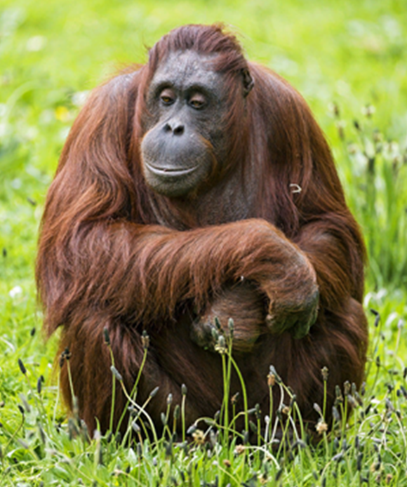







Распределите приматов на следующие группы:
НИЗШИЕ ПРИМАТЫ,
ВЫСШИЕ ПРИМАТЫ: человекообразные широконосые узконосые
2
3
5
6
4
1
8
9
10
11
7
Низшие приматы | Высшие приматы
 | человекообразные | широконосые | узконосые
4Галаго | 9 шимпанзе | 12 паукообразная | 6 мартышка
2Лемур катта | 7 орангутанг | 8ревун | 13мандрил
11Лори | 3 горилла | 1игрунка | 10лангур
 | 5гиббон |  | 14 макака
12
14
13

